Slide 1



FMC du Boulonnais 12 mars 2026
Dr Inès NYADANU POLLET
Médecin du sport à Saint Martin Boulogne ( Wimereux )
CHRU LILLE -> clinique du sport Marcq en Baroeul -> libéral Côte d’Opale
Aucun conflit d’intérêt
Notes:
Ni financier ni académique

Slide 2
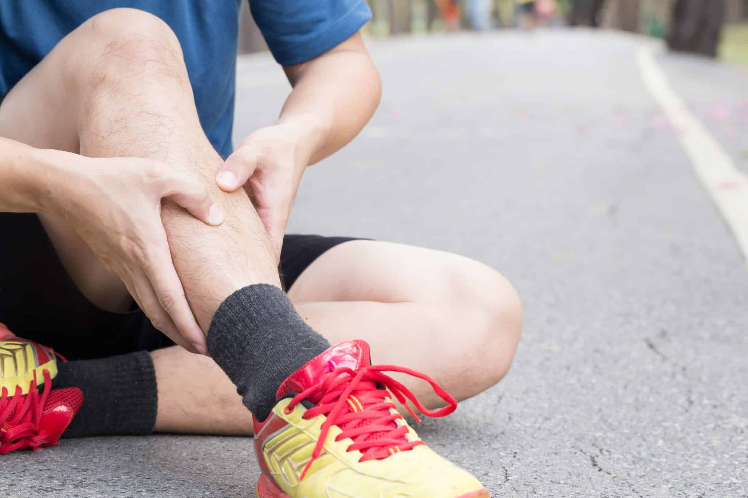
Pathologies du membre inférieur chez le coureur loisir
Dr Inès POLLET , présentation du 12/03/26, Boulogne sur mer

Slide 3
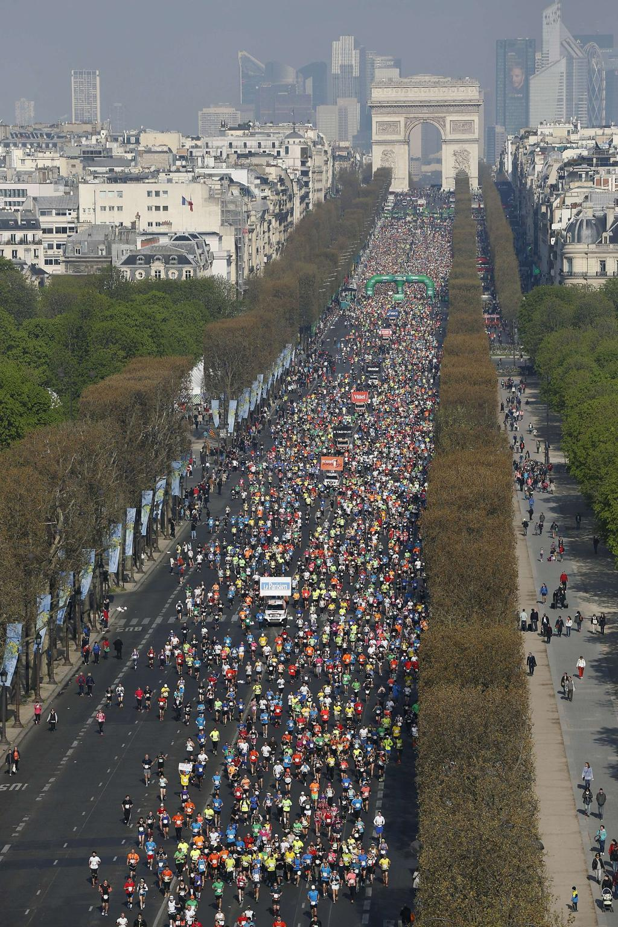
Généralités
Course : 3eme sport de loisir pratiqué en France derrière la marche et le fitness .
Selon l’Observatoire du Running (2024), 12,4 millions de Français pratiquent le running. 8 millions sortent 1/semaine.
“âge d’or du running.” Marathon de Paris, Londres, Berlin : records d’inscriptions, effet post-COVID
Notes:
Motif de consultation fréquent en médecine du sport

Slide 4
Généralités
Incidence des blessures MI élevée :
19 à 79 % des coureurs se blessent chaque année selon les cohortes
7 à 10 blessures pour 1000 heures de course
lésions de surcharge (overuse injuries)
traumatismes aigus minoritaires chez le coureur récréatif contrairement aux sports pivot / sports de contact

Slide 5
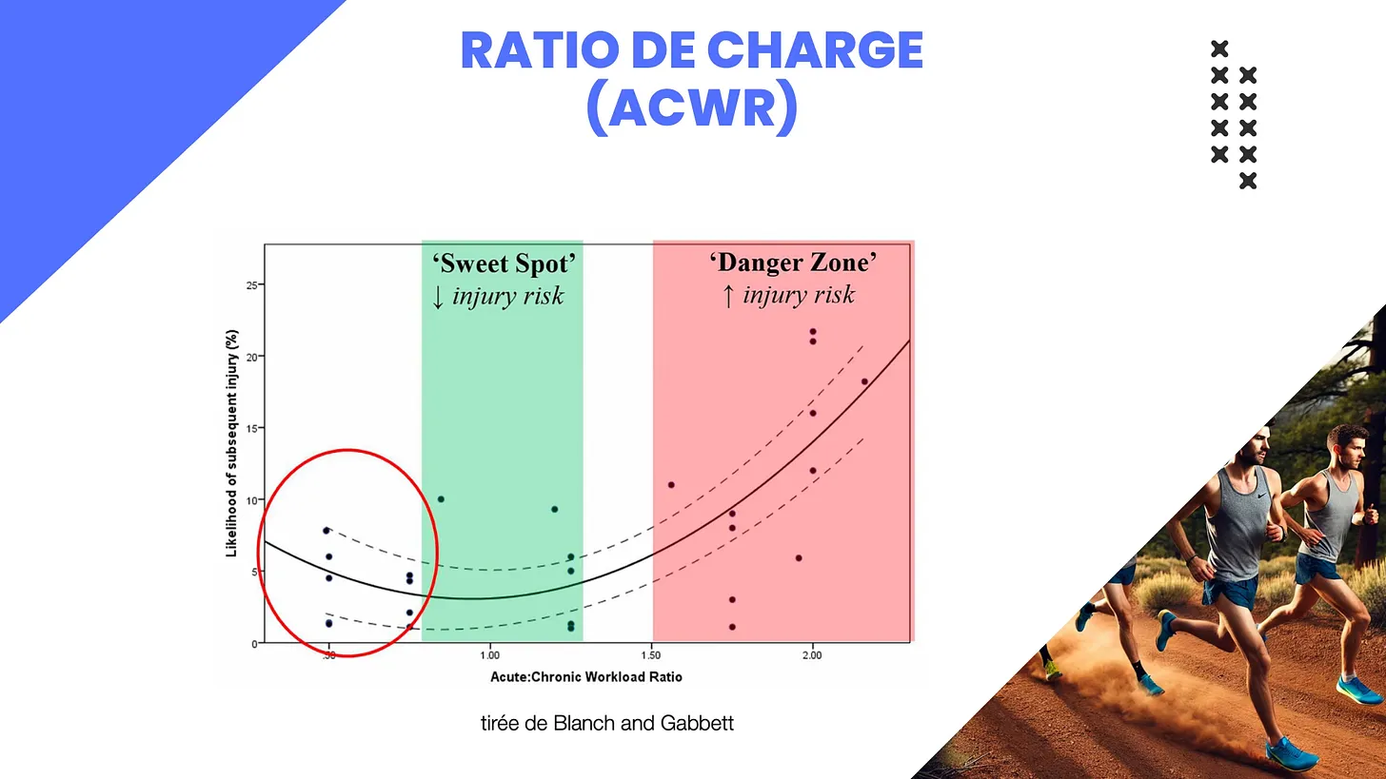
Facteurs de risque de blessure
Notion de charge : comparer la charge d’entraînement récente (semaine écoulée) à la charge d’entraînement chronique (moyenne des 3 à 4 semaines précédentes).
Notes:
Ce n’est pas la charge élevée qui blesse, c’est la variation brutale de charge, Il n’existe pas de dose maximale universelle de sport chez l’adulte . Ce qui détermine la blessure est la tolérance tissulaire, la progression de charge la différence entre charge aiguë et charge chronique. Course contre strava , Le paradoxe moderne : on bouge peu mais on s’entraîne dur , sédentaires 8 heures par jour, athlète 3 heures le week-end.”

Slide 6

Facteurs de risque
Patient type :
- Coureur / coureuse loisir investi(e), 2–3 sorties/semaine
- Objectif performance personnelle
- Reprise post-sédentarité, plan d’entrainement exigeant
Sous estime l’intérêt du renforcement musculaire ( poids, esthétique, « rentabilité » de la pratique )
Evaluer :
- La progression du coureur, la biomécanique et la récupération.
- Facteurs extrinsèques : km, dénivelé, surface, chaussures
- Facteurs intrinsèques : ATCD de blessure, fatigue, sommeil, stress, nutrition, hydratation

Slide 7
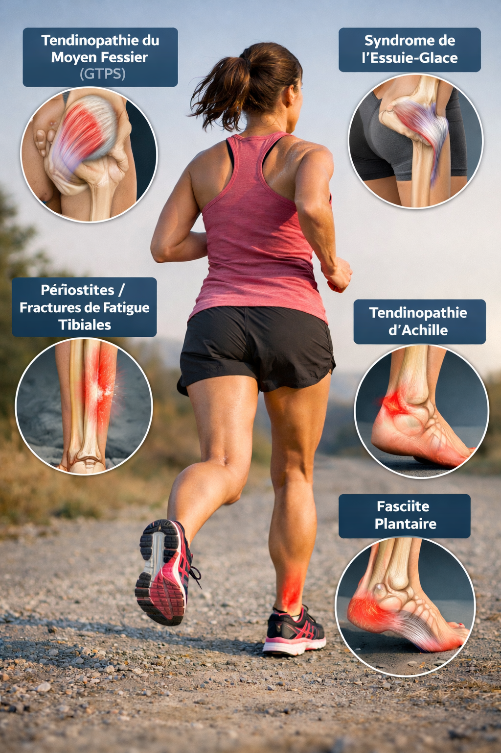
LES PATHOLOGIES DU COUREUR choix de 5 pathologies
Tendinopathie du moyen fessier
Syndrome de l’essuie-glace
Périostites tibiales / Fractures de fatigue tibiales
Tendinopathie d’Achille
Aponévrosite plantaire

Slide 8
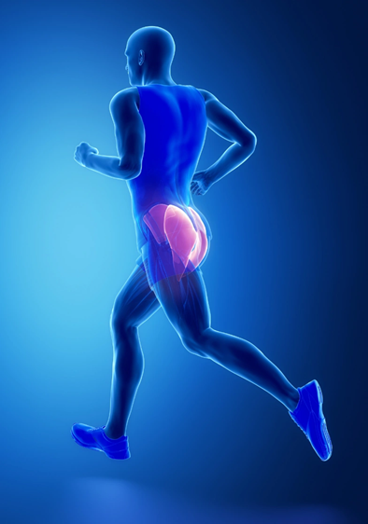
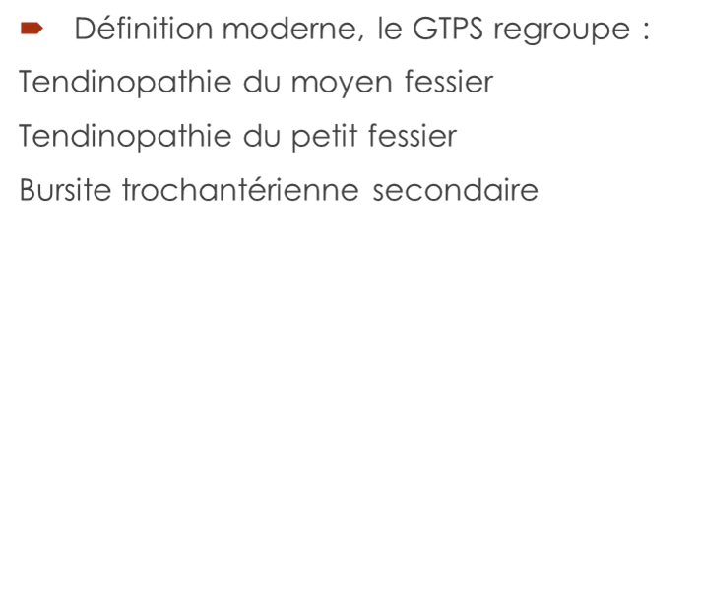
1- Tendinopathie du moyen fessier ( GTPS – Greater Trochanteric Pain Syndrome )
4 à 8 % de l’ensemble des blessures du coureur

Slide 9
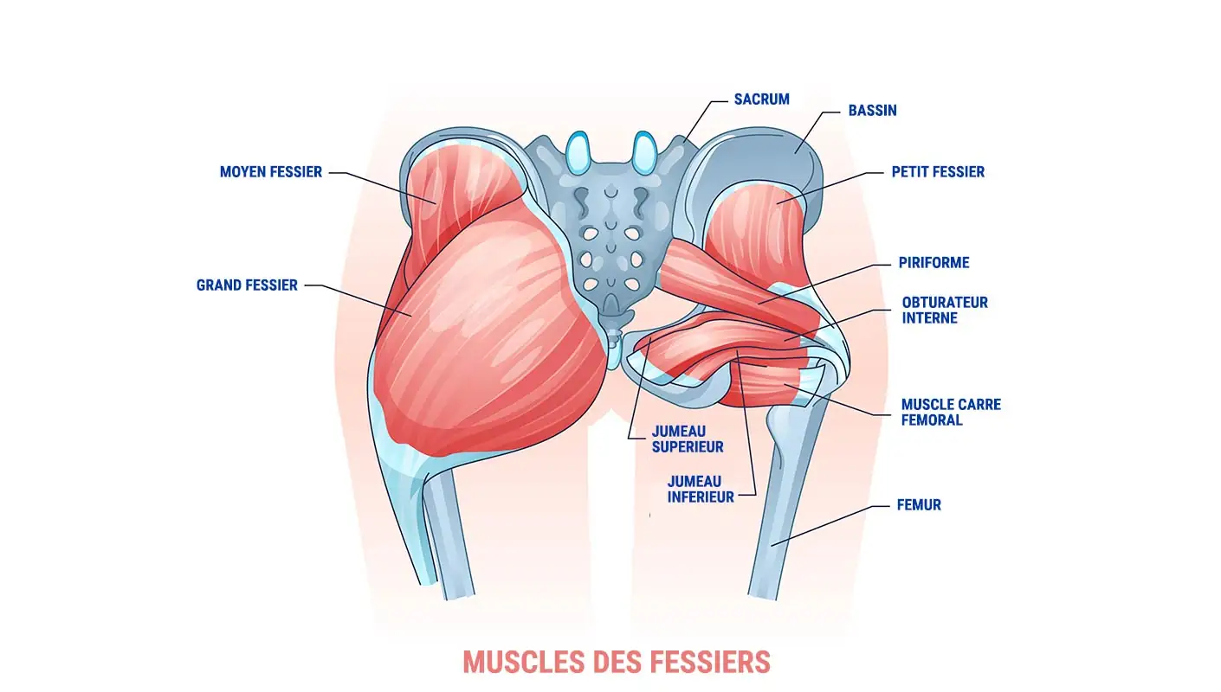
Rappel anatomique : moyen glutéal
  forme triangulaire reliant la crête illiaque au bord supérieur du grand trochanter du fémur
  Structures associées : bourses péri-trochantériennes, petit glutéal, Bandelette ilio-tibiale
  Muscle abducteur de hanche
  Stabilisateur du bassin en appui unipodal
  Contrôle du valgus dynamique- Limitation de la chute controlatérale du bassin
En course à pied : sollicitation majeure en phase d’appui unipodal.

Slide 10
Etiopathogénie
Mécanisme :
1. Surcharge en traction
- Augmentation volume/intensité course
- Fractionné introduit trop rapidement
- Fibres musculaires peu renforcées
2. Surcharge en compression
- Jambes croisées
- Position sommeil unilatérale
3. Facteurs favorisants
- Femme > homme, 40-60 ans
- surpoids
- Déficit des abducteurs
- Varus/valgus dynamique
- Différence de longueur des MI

Slide 11
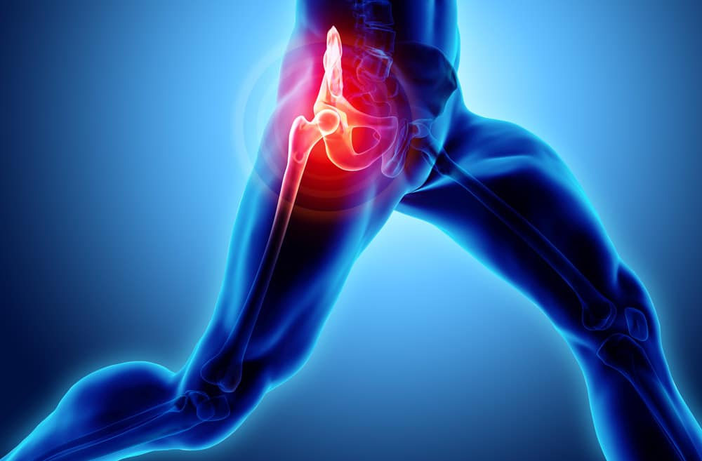
Symptômes
Clinique
Douleur latérale de hanche à l’effort
Irradiation face externe cuisse
Majorée en décubitus latéral et en montée d’escaliers

Slide 12
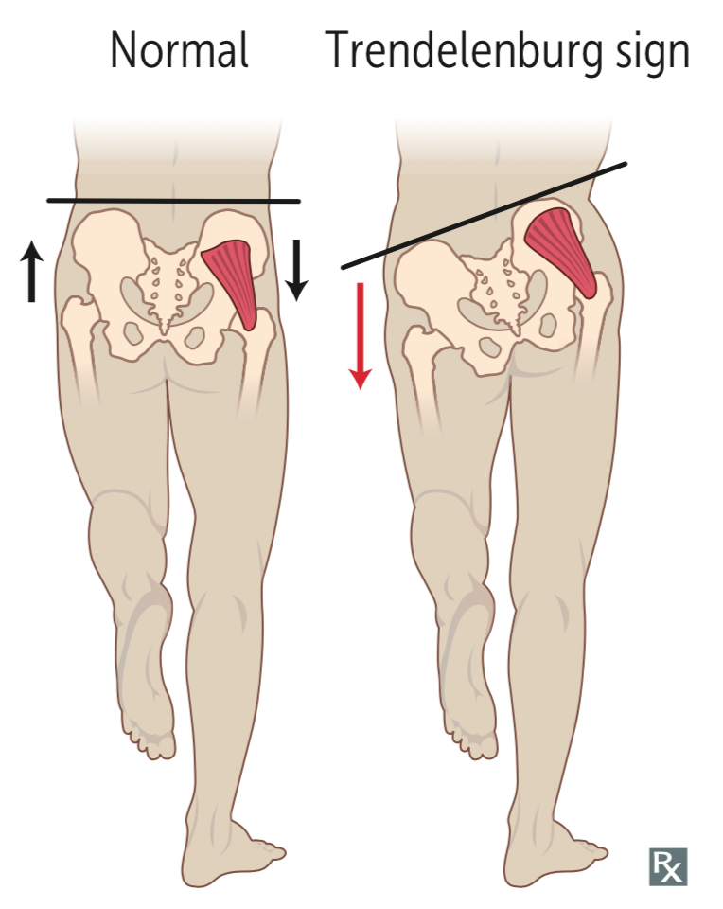
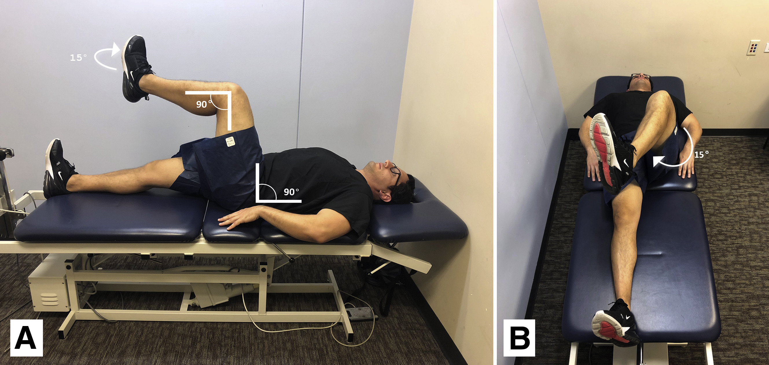
Tests sémiologiques
Palpation du grand trochanter : sensible mais peu spécifique.
Test de Trendelenburg 30 sec : chute du bassin controlatéral. Evalue la douleur et la force des abducteurs
Abduction contrariée
Test de dérotation de Lequesne
Notes:
Test dérotation : Patient en décubitus dorsal, Hanche et genou fléchis à 90° : L’examinateur place la hanche en RE et demande au patient de ramener la jambe vers la rotation interne (dérotation) patient effectue rotation interne active contre résistance.

Slide 13
Diagnostic différentiel – E.Cplr
Coxarthrose débutante ( douleur plus inguinale , limitation amplitudes , FABER test )
Conflit fémoro-acétabulaire ( sujet + jeune, douleur antérieure profonde ≠ douleur latérale superficielle du GTPS. FADIR test )
Fracture de fatigue du col fémoral ( douleur nocturne, profil du patient)
Radiculalgies L4-L5 ( irradiations )
Syndrome du piriforme ( fessalgie, sciatalgie FAIR test )
Intérêt des EC réside dans le diag différentiel , GTPS = diagnostic clinique.
Echographie : bursite /fissure / calcif

Slide 14
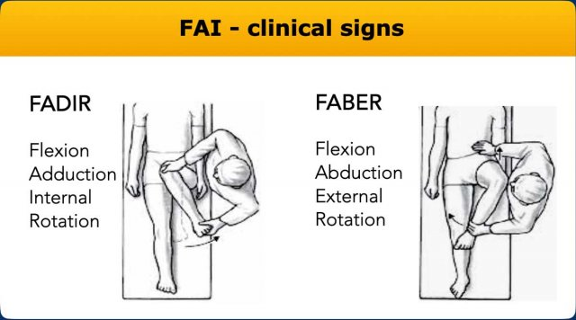
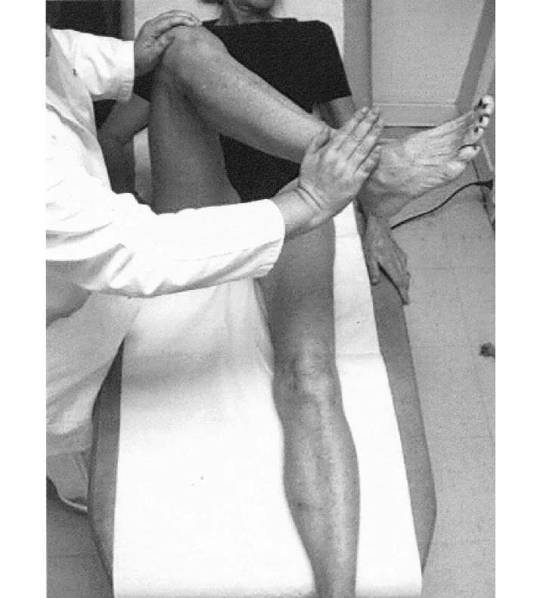
Les tests cliniques de hanche
FADIR FABER Dérotation

Slide 15
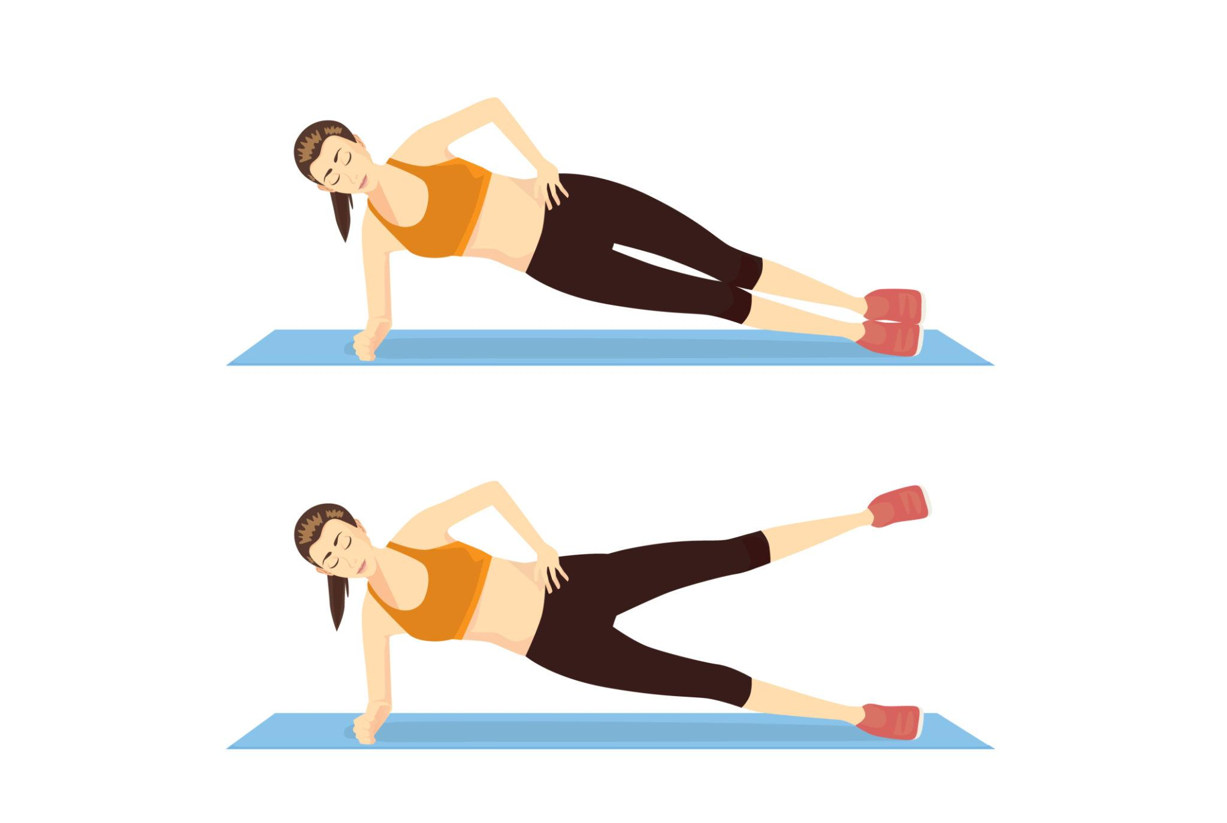
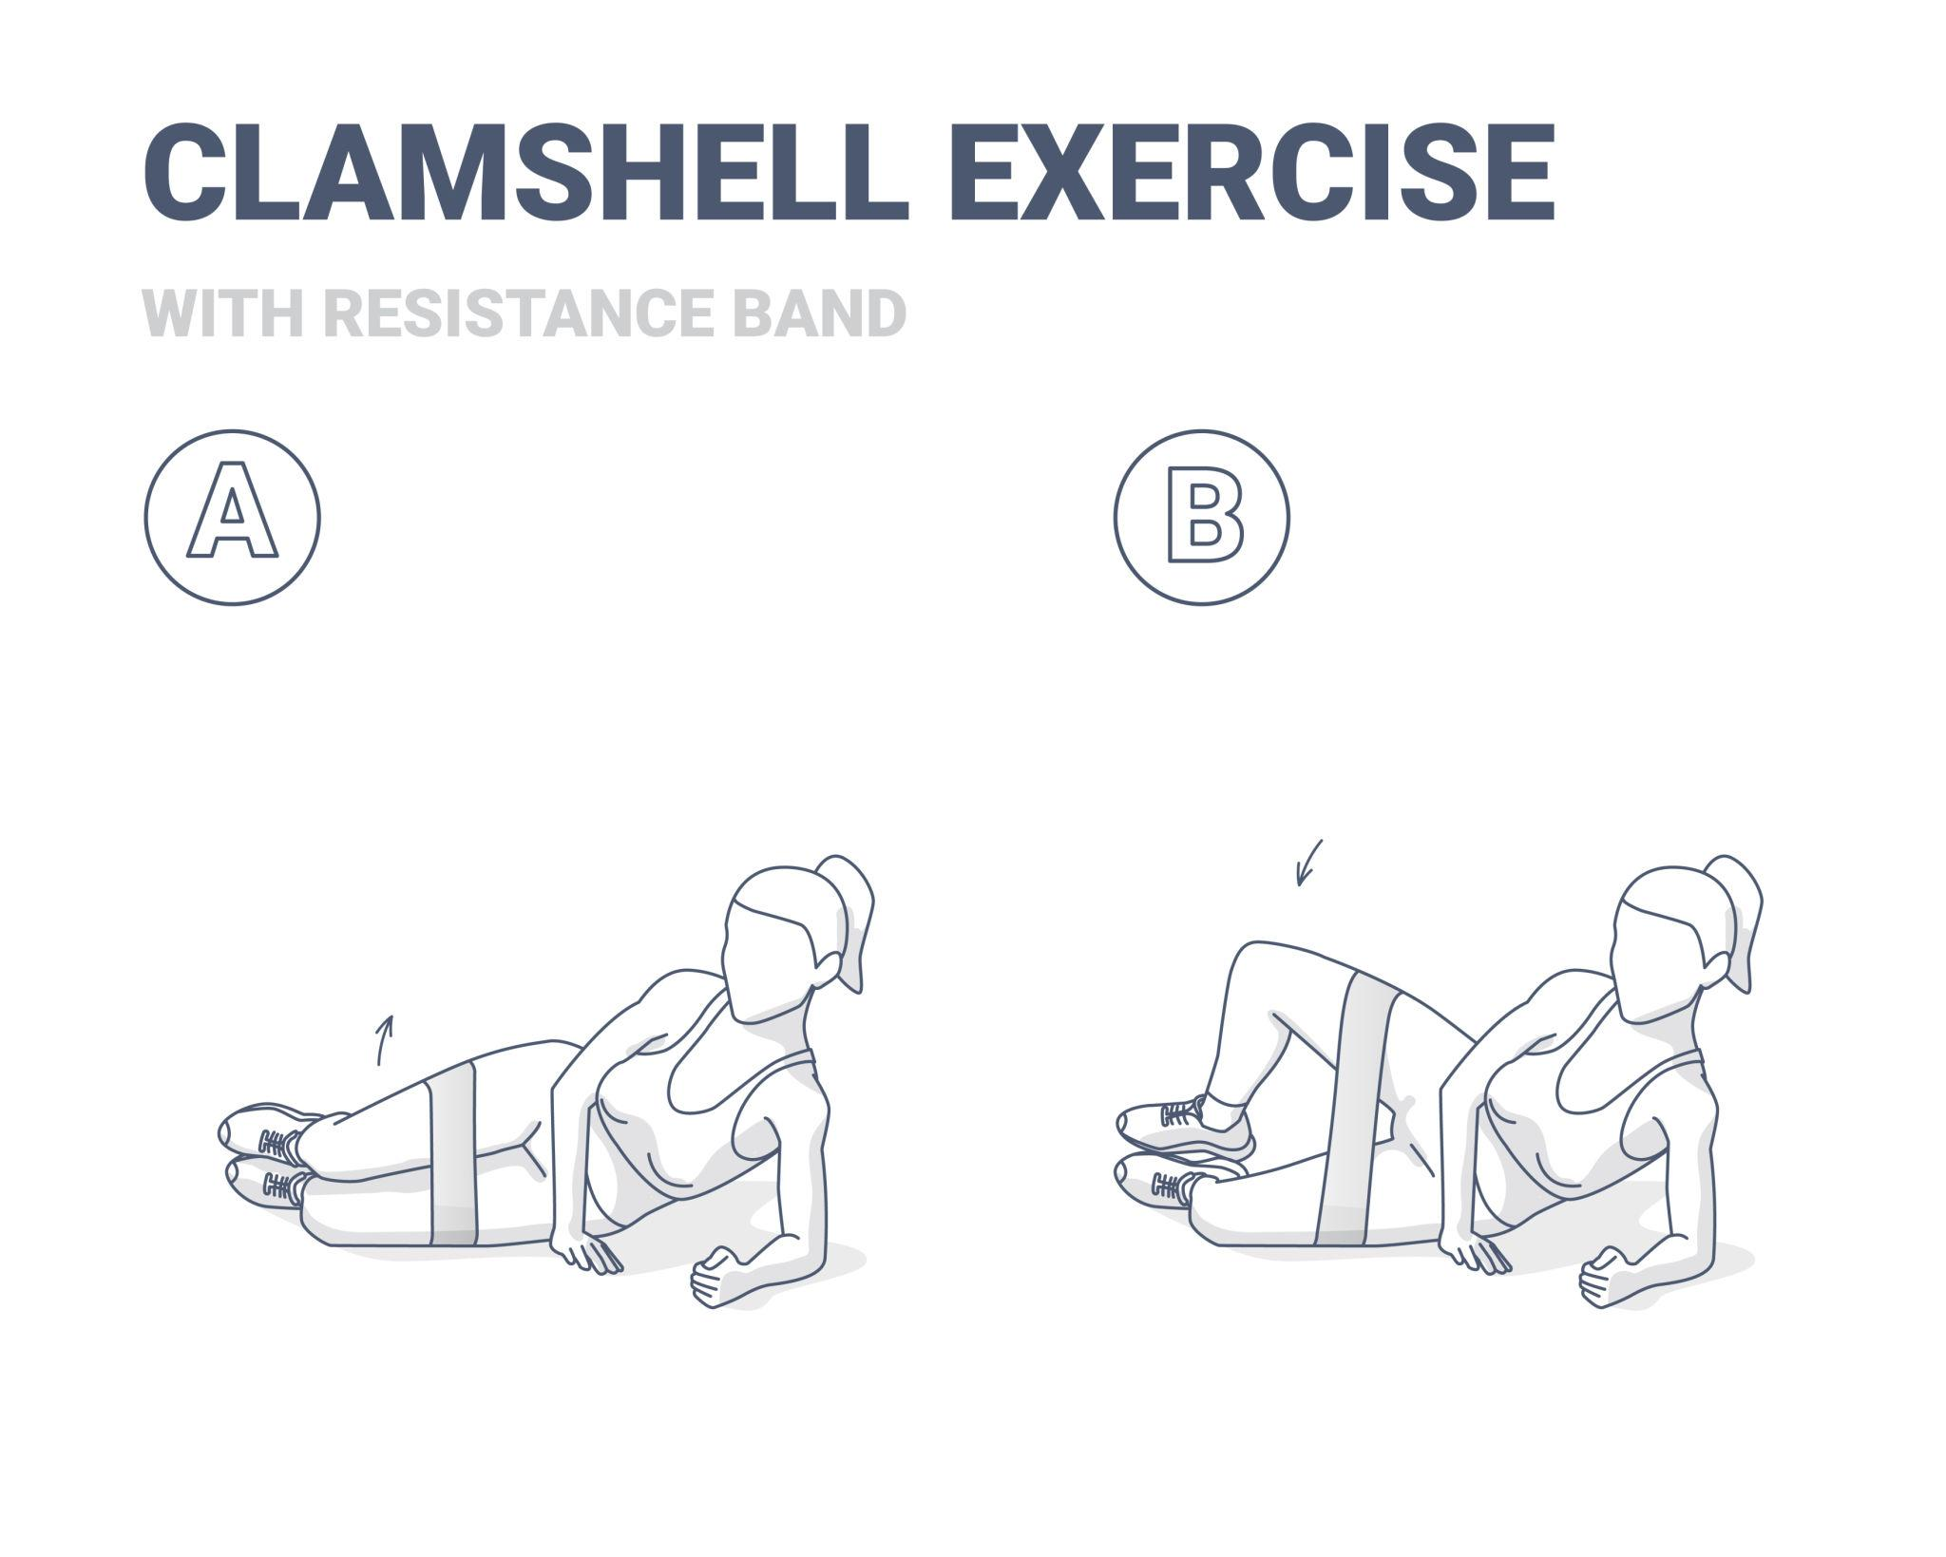
Prise en charge
Phase douloureuse
Diminution volume course sans arrêt total
Cryothérapie post effort
AINS si hyperalgie quotidienne
Rééducation spécifique
RENFORCEMENT selon tous les modes
Petit moyen grand fessier , tronc
Eviter étirements directs du moyen fessier compressif contre gd troch
Étirements psoas illiaque , chaine postérieure
Thérapies complémentaires
Ondes de choc ( résultats durables si chronique )
PRP – infiltration d’une bursite
Chirurgie exceptionnelle (rupture massive)
Notes:
Terrain plat et non accidenté

Slide 16
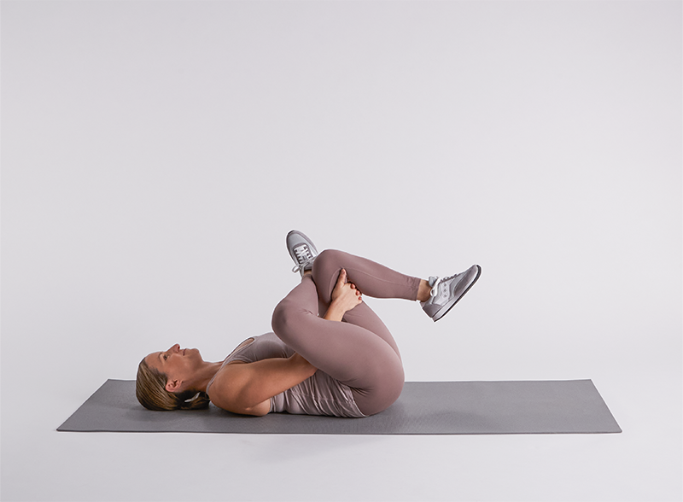
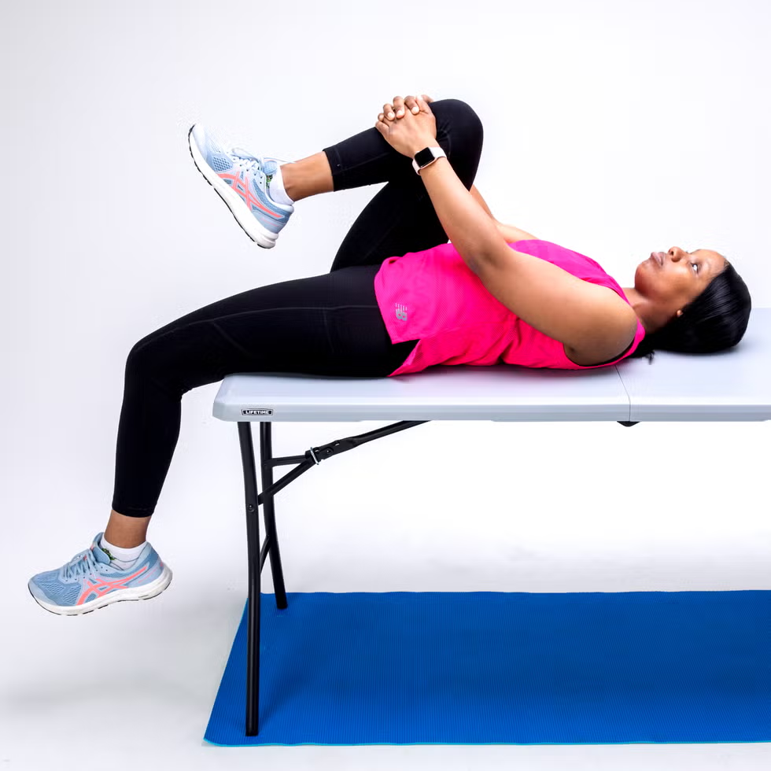
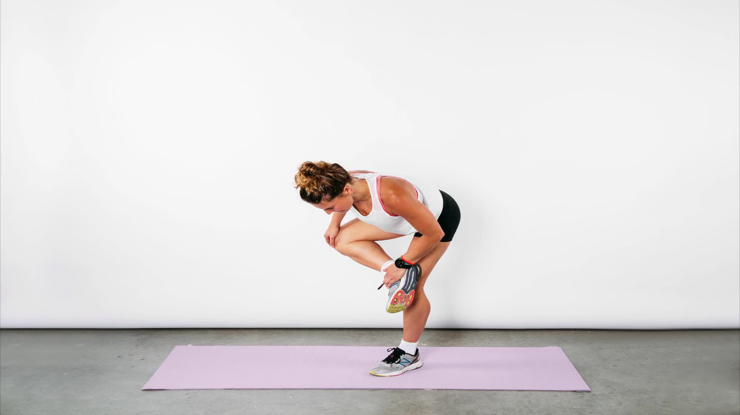
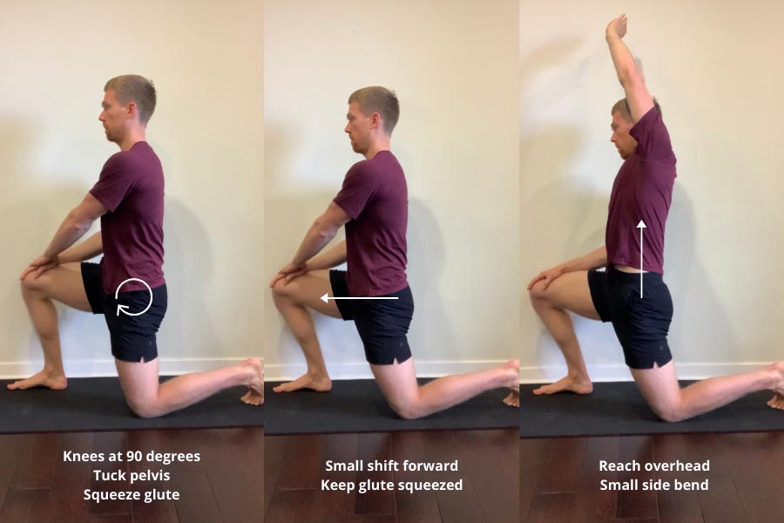
Eviter : étirement compressif
Privilégier : étirement en abduction
ou hanche neutre

Slide 17
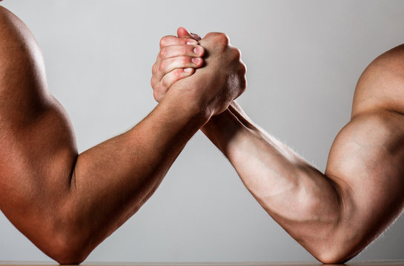
Les différentes contractions musculaires
isométrique - concentrique – excentrique - pliométrique
Notes:
, La pliométrie correspond à la production de force après un étirement rapide du muscle, grâce au cycle étirement–raccourcissement. phase finale de rééducation

Slide 18
Prévention
Entraînements
Augmentation progressive charge
Travail sur la cadence
Renforcement des abducteurs
Travail gainage frontal statique et dynamique
Étirements
Hygiène posturale
Ne pas croiser les jambes
Éviter étirements compressifs excessifs

Slide 19
2- Syndrome de l’essuie glace ( Sd de friction de la BIT )
douleur latérale du genou liée à une surcharge
exclusivement chez le coureur à pied.
friction/compression de la BIT au niveau du condyle fémoral latéral, lors des mouvements répétés de flexion-extension du genou.
5 à 14 % des blessures du coureur
Notes:
Theorie chez coureur mais réalité : vu chez cycliste et foot Conflit ( il faut au moins être deux ) condyle fémoral et BIT

Slide 20
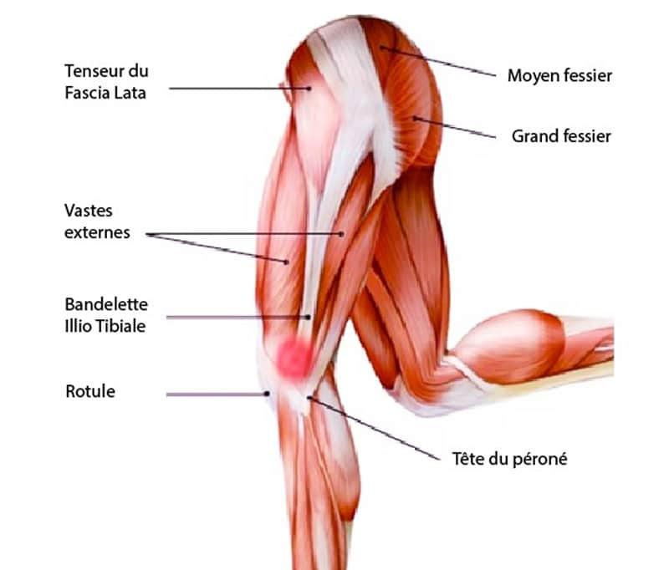
Rappel anatomique :
  La bandelette ilio-tibiale = tissu aponévrotique
  Origine : Muscle tenseur du fascia lata (TFL) + Grand fessier
  Trajet : face latérale de cuisse
  Insertion : tubercule de Gerdy (tibia proximal)
  En course à pied : stabilisation latérale du genou, contrôle du valgus dynamique, maintien de l’alignement hanche-genou-cheville

Slide 21
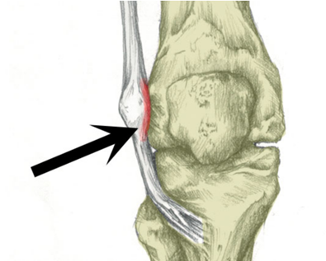
Etiopathogénie
Mécanisme :
Ancienne théorie :
La BIT « glisserait » d’avant en arrière. Frottement sur le condyle fémoral latéral. Pic de conflit vers 30° de flexion
Nouvelle théorie ( 2010 )
Cascade physiopathologique
Surcharge mécanique répétée
⬇
Compression du tissu graisseux profond riche en nocicepteurs et très vascularisé
⬇
Inflammation locale / œdème + douleur à seuil décroissant
⬇
Bursite / inflammation BIT
Notes:
Explique des imageries normales

Slide 22
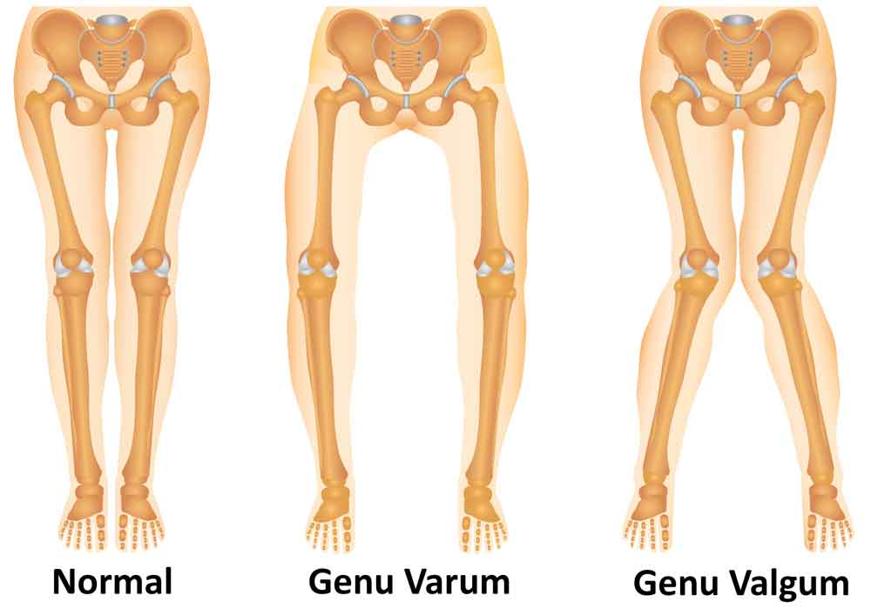
Facteurs de risque
Intrinsèques
Morphologiques : genu varum, pied supinateur
Extrinsèques
augmentation brutale volume d'entraînement
Faiblesse muscles abducteurs
chaussures inadaptées
Notes:
Supinateur usure chaussure sur le coté

Slide 23
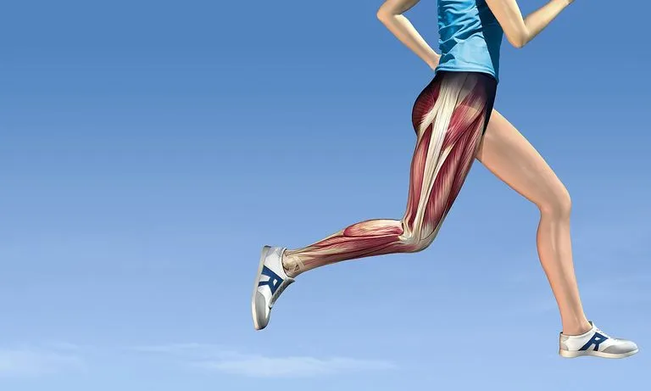
Symptômes
Douleur typique
latérale externe du genou
début progressif
apparition après quelques kilomètres
disparaît à l’arrêt
Plus vive en descente

Slide 24
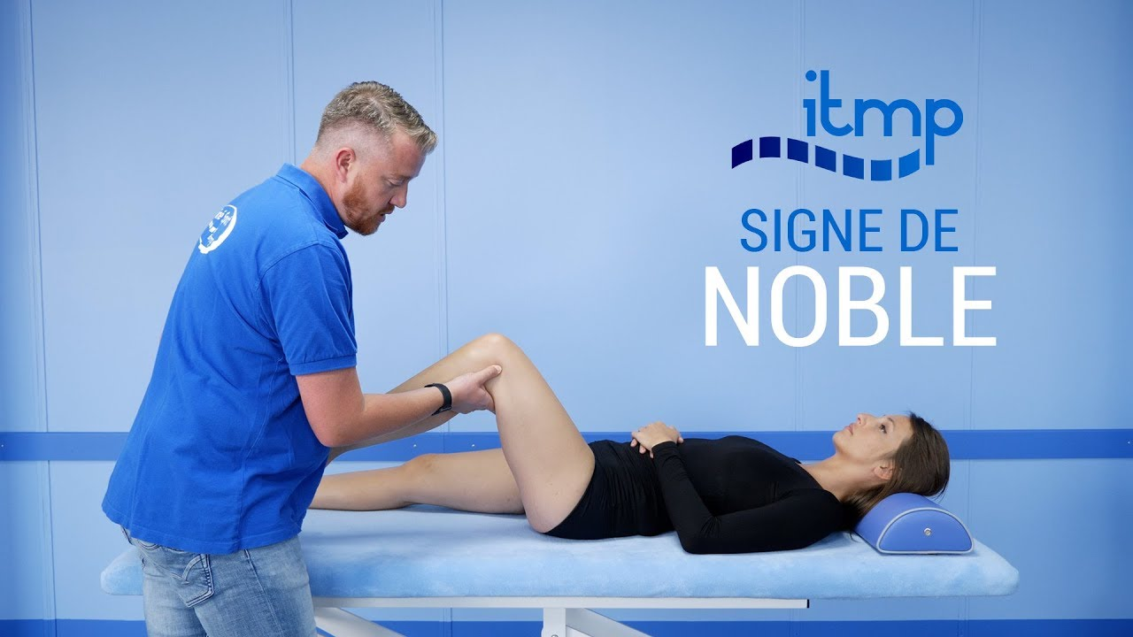
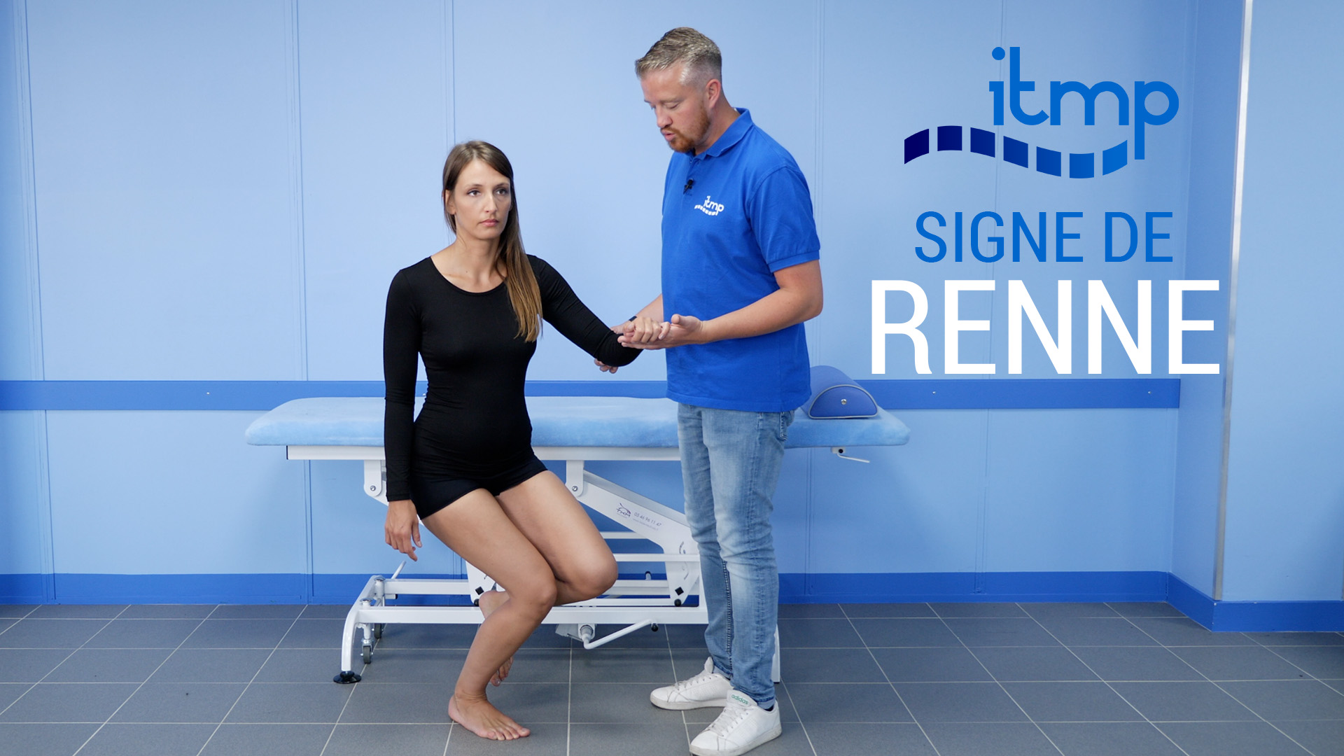
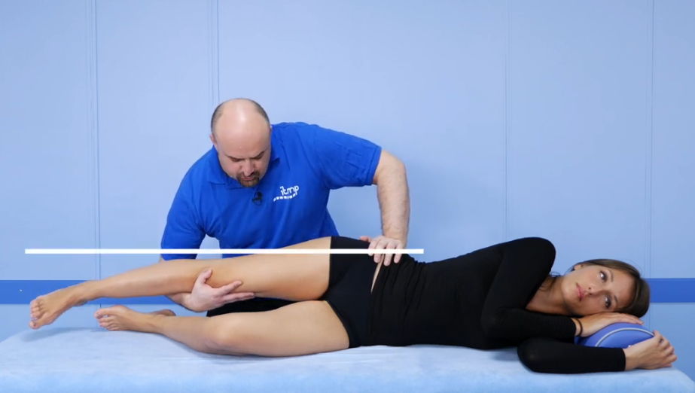
Tests sémiologiques
Douleur élective sur le condyle fémoral latéral à la palpation
Pas d’épanchement
Tests spécifiques :
Test de Noble (passif)
Test de Renne (actif) :
Test d’Ober :étiologie hypoextensibilité de la BIT
Notes:
Test ober : décub lat, coté testé au dessus , hanche en extension ( arrière ) vers examinateur : le doc amene la cuisse en abd max ( haut ) puis add complete + positif si depasse pas l’horizon

Slide 25
Diagnostic différentiel
Lésion méniscale externe (Blocage mécanique / ressaut articulaire/ griding et mc murray)
Lésion LCL (mécanisme trauma indirect + dl varus )
Syndrome fémoro-patellaire latéral (Douleur diffuse antéro-latérale augmentée en position assise prolongée (signe du cinéma) )
Gonarthrose
Echo ou IRM peuvent montrer : Épaississement BIT , zone hypoéchogene entre BIT et condyle ( bursite associée ou œdème graisseux profond )

Slide 26
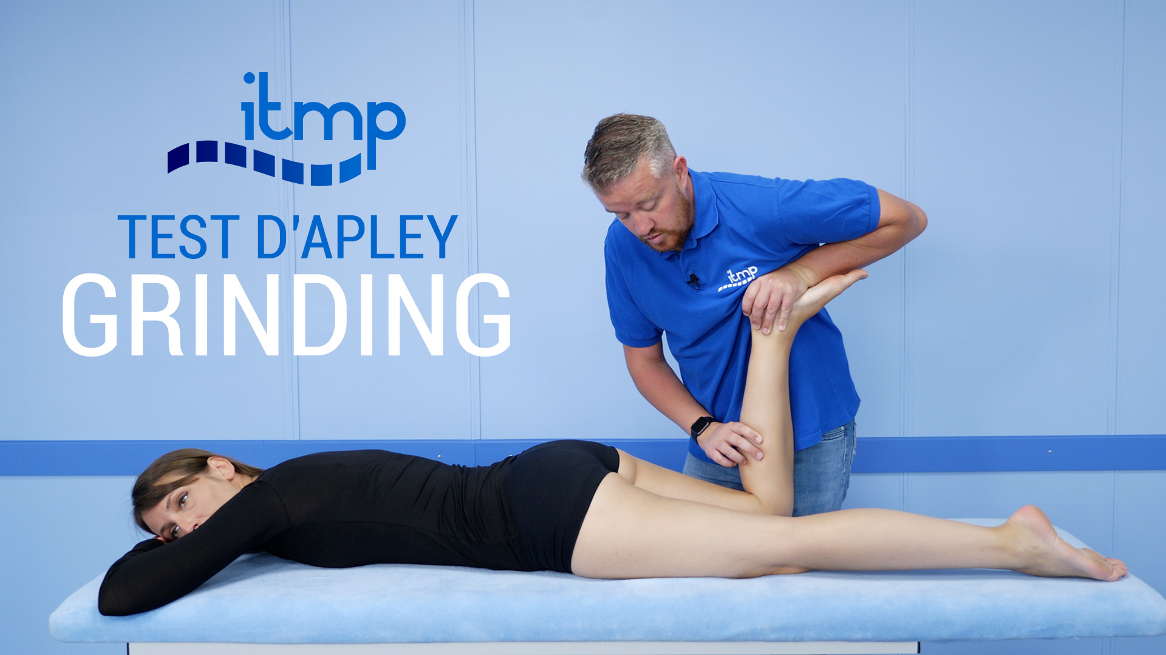
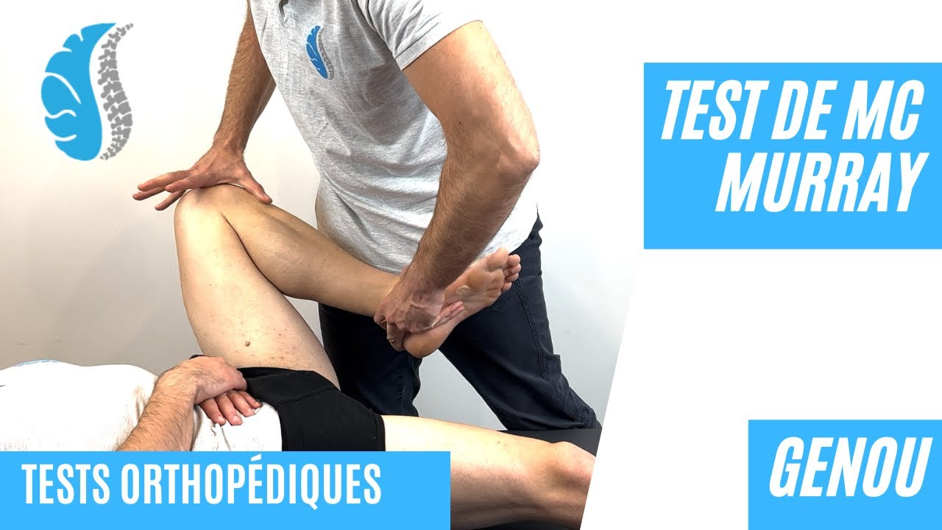
Tests méniscaux
Appley Grinding test :
compression distension
patient en DV et compression tibiale vers la table
Mc Murray :
Ménisque méd : RI tibiale + ABD de hanche, on réalise des F-E répétée
Ménisque lat : RE tibiale et ADD hanche , on réalise des F-E répétées
Notes:
MOULIN A POIVRE vs

Slide 27
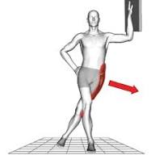
Prise en charge
Phase douloureuse
Repos relatif
Cryo
Sports portés
Rééducation spécifique
Travail hanche : renforcement moyen fessier, Travail excentrique+++
Travail neuromusculaire : gainage latéral, travail unipodal
Correction technique de course
Étirements TFL
MTP
Schéma de reprise ( clinique du coureur )
Thérapies complémentaires
Mésothérapie
infiltration d’une bursite

Slide 28
Prévention
Renforcement hanche systématique
Progression raisonnée
Alternance surfaces
Surveillance baskets ( 800 km )
Notes:
10 km par semaine = 520 km par an

Slide 29
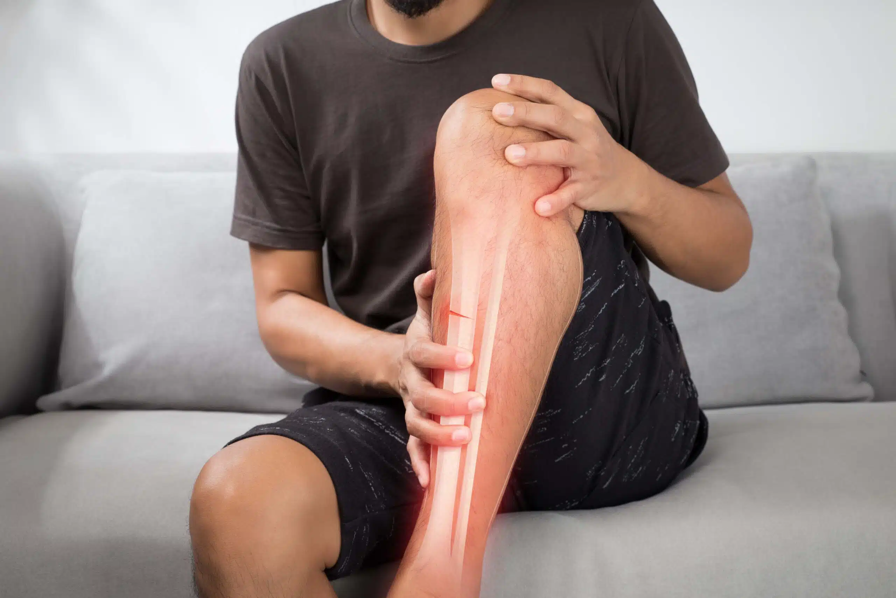
3- Périostites tibiales & fractures de fatigue tibiales
Continuum : stress osseux médial tibial.
Bone Stress Injury (BSI) selon différents grades IRM (Fredericson)
Grade 1–2 → œdème périosté puis médullaire = tableau de périostite
Grade 3–4 → ligne de fracture puis fracture de fatigue constituée
Epidémio :
Périostite = 30 % des blessures du coureur
Fractures de fatigue = 10% des lésions liées au sport
Tibia = 35–75 % des fractures de fatigue du sportif

Slide 30
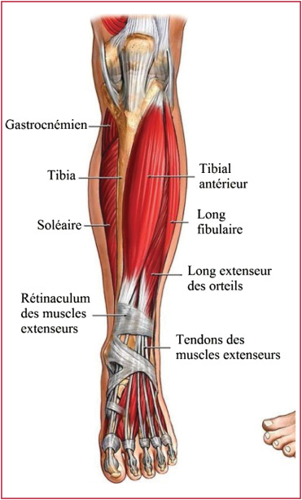
Rappel anatomique :
  Zone typique : bord antéro-médial du tibia (tiers moyen à distal)
  Structures impliquées :
  Périoste tibial
  Insertions des muscles : Soléaire - Tibial postérieur - Long extenseur des orteils

Slide 31
Etiopathogénie
Course à pied = contraintes répétées→ microdommages osseux → remodelage physiologique
Si le remodelage est insuffisant :
- accumulation de microfissures, traction insertion tendineuse
- œdème osseux, décollement +/- infl périostée
- fissure corticale
fracture de fatigue
Notes:
Microdommages et prévention arthrose , hypostimulation avec sedentarité est à l’origine de mvaise adapation dans le sens d’une économie sans recontruction , La fracture de fatigue n’est pas un accident… c’est une lettre recommandée que l’os envoie quand on n’a pas répondu aux premiers avertissements.” Ce n’est pas inflammatoire primaire. C’est un échec d’adaptation osseuse à la charge. Réponse normale à un stress anorm
al …

Slide 32
Facteurs de risque
Facteurs de charge
Entr intensif et peu progressif
Peu de variété, peu de récup
Reprise
Surface dure / chaussures usées
Facteurs biomécaniques
Hyperpronation
Cadence basse
Attaque talon marquée
Faiblesse mollet / hanche
Facteurs morpho et systémiques
Âge adulte ( femme )
tabac
Faible MM
RED-S
apports protéiques, calciques, Vit D insuffisants
Tb morphostatique du pied

Slide 33
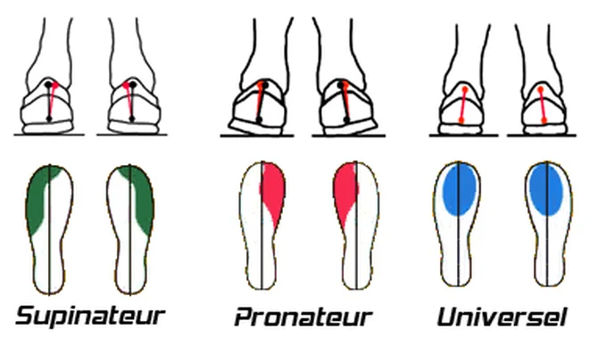
Les différentes foulées
Notes:
Pronation en dedans ( 50 % ,neutre 40% pro et 10% supi en dehors )

Slide 34
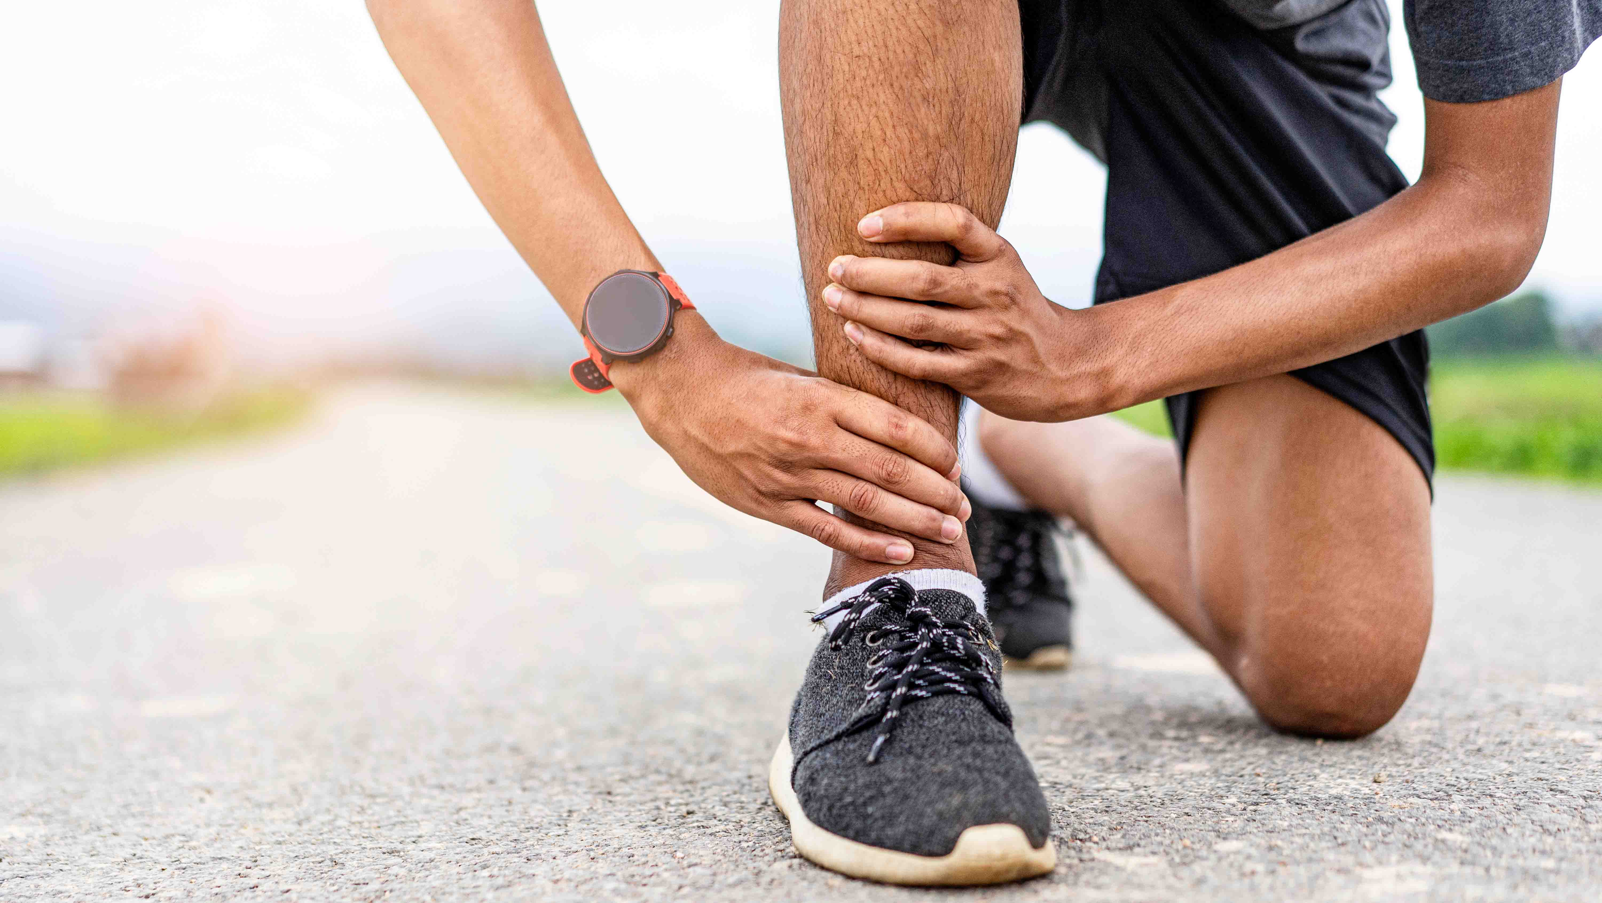
Symptômes
 | Périostite | Fracture de fatigue tibiale
Douleur | Diffuse, bilatérale dans 50% des cas | Élective, unilatérale
Début | Progressif | progressif
À l’échauffement | Peut diminuer | Persiste voire augmente
Palpation | Bande sensible postéro-médiale | Point exquis
Saut unipodal | Possible douloureux | Souvent impossible
Douleur nocturne | Rare | Possible, pulsatile
Œdème | Non, parfois tuméfactions nodulaires | Parfois
Notes:
Périostite confondue avec bonne douleur de courbature , tuméfactions nodulaires ( micro saignements ou œdèmes collectés )

Slide 35
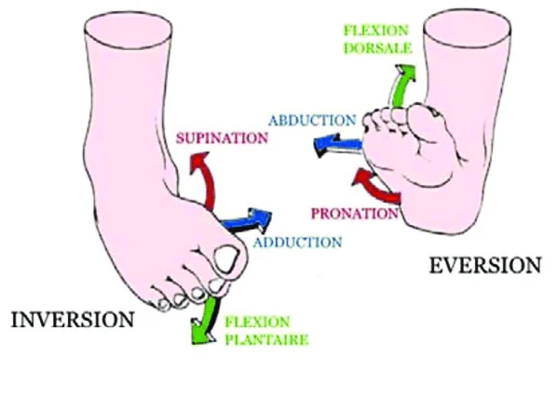
Tests sémiologiques
Palpation capitale, mm par mm, doigts en crochet
Saut unipodal ( réception sur talon + sensible )
Contraction contrariée du tibial postérieur ( inversion )ou soléaire

Slide 36

Diagnostic différentiel
Syndrome des loges chronique ( sémiologie )
Tendinopathie tibial postérieur ( palpation précise rétro malléollaire interne )
Tumeur osseuse ( douleur atypique, nocturne )
Artère poplitée piégée ( douleur + postérieure )
Radio normale en cas de périostite ou dans les 3 premières semaines d’une FF
Echographie utile
IRM = examen de choix sensible à 100%
Notes:
Doppler hypervascu , hématome périosté

Slide 37
Prise en charge
Phase douloureuse
Repos relatif si périostite VS strict si FF minimum 6 semaines
Pas d’immobilisation / décharge eventuelle
Cryo
Sports portés
Rééducation spécifique
Étirements muscle loge postéromédiale de jambe
Renforcement Soléaire ++, gastrocnémiens, tibial postérieur, moyen fessier, muscles pied intrinsèque
Schéma de reprise ( clinique du coureur ), modif chaussage et foulée
Thérapies complémentaires
PRP si fracture stade 3
Chaussettes de contention
K-Tape
Mésothérapie
Vit D
Notes:
Moyenne 1-2 mois pour périostite vs 3-4 mois pour ff

Slide 38
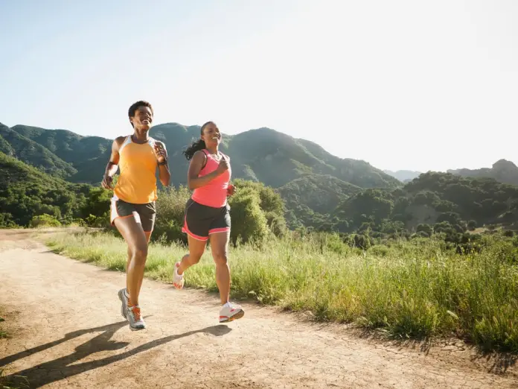
Prévention
Gestion de l’entrainement : augmentation raisonnable du volume
Chaussage de qualité adapté à sa foulée
Récupération entre 2 séances
Apport énergétique suffisant
Vit D

Slide 39
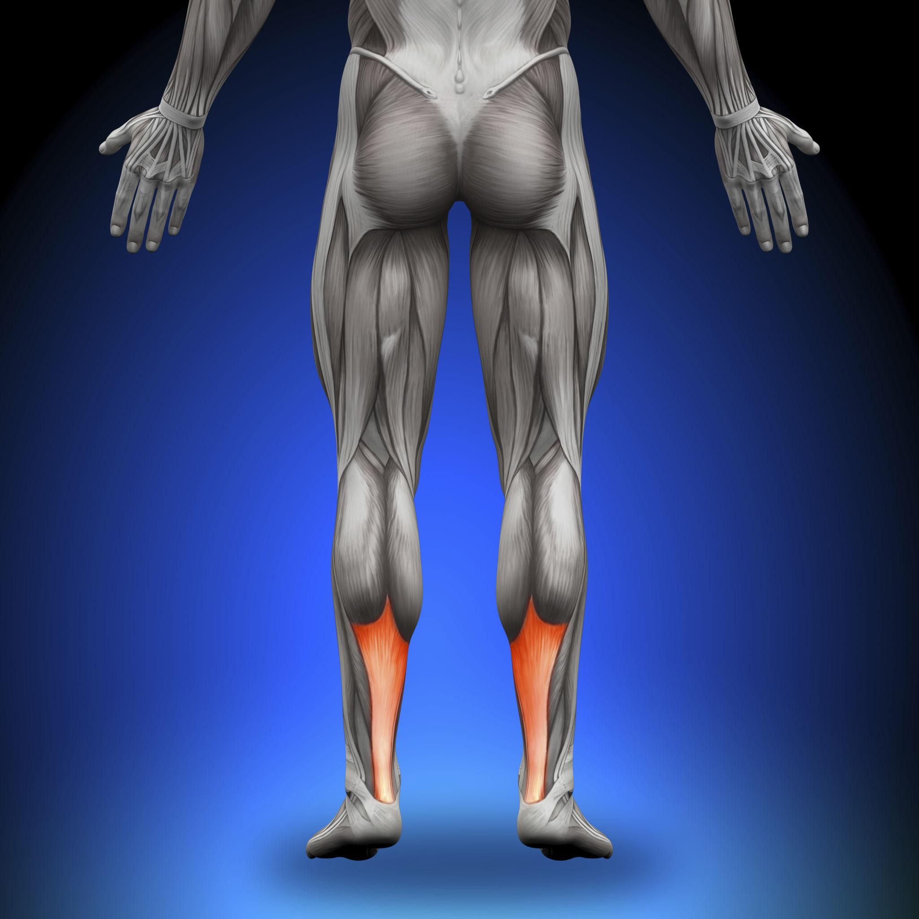
4- Tendinopathie d’Achille
Epidémio :
6 à 18% des coureurs
Atteinte corporéale ou d’insertion
Le + volumineux et le + puissant tendon du corps humain.
Supporte jusqu’à 8–10 fois le poids du corps en course
Fonction élastique (stockage / restitution d’énergie)
Notes:
LE + GROS MAIS PAS LE + SOLIDE, IL EST FORT MAIS MAUVAISE CAPACITE DADAPTATION
Cest un ressort qui nous permets d’économiser de l’énergie Une tendinopathie d’Achille =→ perte d’économie de course→ fatigue accrue→ compensation proximale (mollet, genou, hanche)

Slide 40
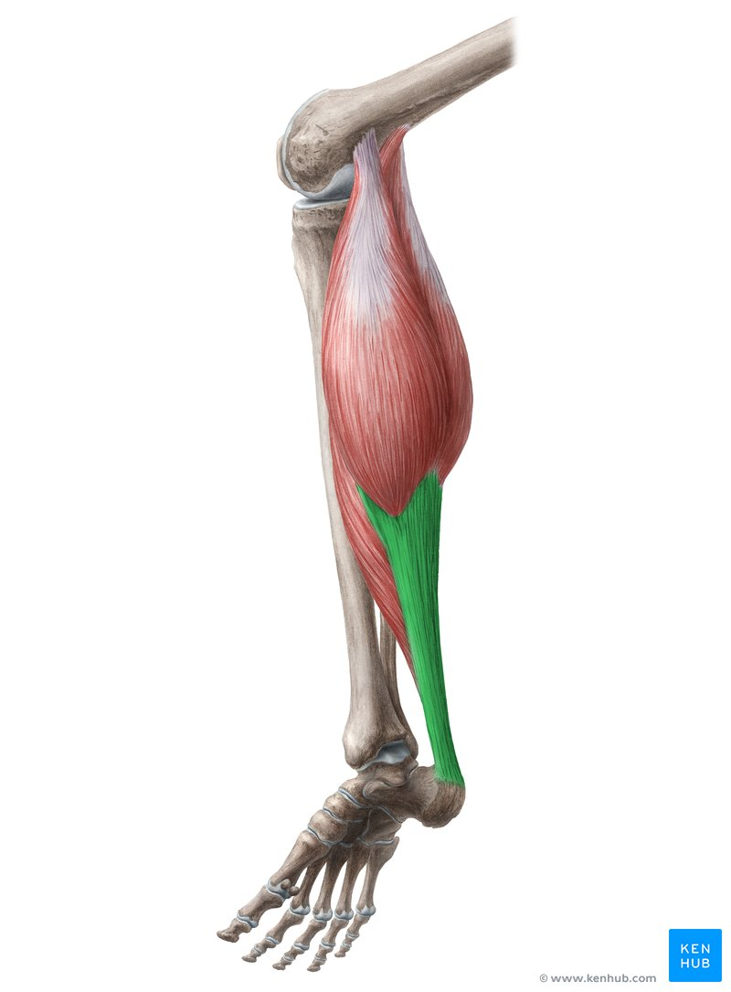
Rappel anatomique :
  Le tendon d’Achille relie le triceps sural (gastrocnémiens + soléaire) au calcanéum.
  Bord sup du calca pouvant devenir agressif surtout si Haglund
  Zones clés en pathologie du coureur:
  - Corps du tendon → 2–6 cm au-dessus de l’insertion (zone hypovascularisée)
  - Insertion → enthèse calcanéenne

Slide 41
Etiopathogénie
Surcharge mécanique répétée
Désorganisation du collagène I
Néo-vascularisation + néo-innervation (douleur)
Augmentation GAG → épaississement local
Notes:
Glycosaminoglycanes

Slide 42
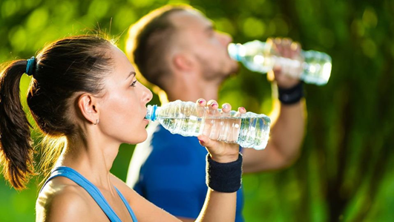
Facteurs de risque
Intrinsèques
Age ( qualité collagène )
Sexe masculin
Surcharge pondérale
Tb statiques du pied
Tb métaboliques ( diabète goutte dyslipidémie IRC )
Pathologies rhumatismales
Extrinsèques
Technique de course
Défaut d’hydratation
Prise médicamenteuses (cortico, FQ, statines )

Slide 43
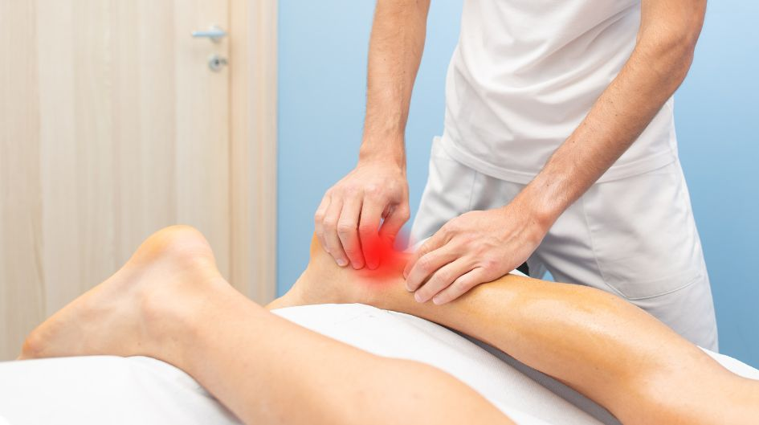
Symptômes
Douleur postéro-inférieure à l’effort
raideur matinale
Douleur au démarrage → amélioration → réapparition post-effort
Notes:
Certaines tendinopathies très épaissies → peu douloureuses Certaines minimes → hyper algiques . Une tendinopathie d’Achille, c’est autant une pathologie du système nerveux qu’une pathologie du collagène.

Slide 44
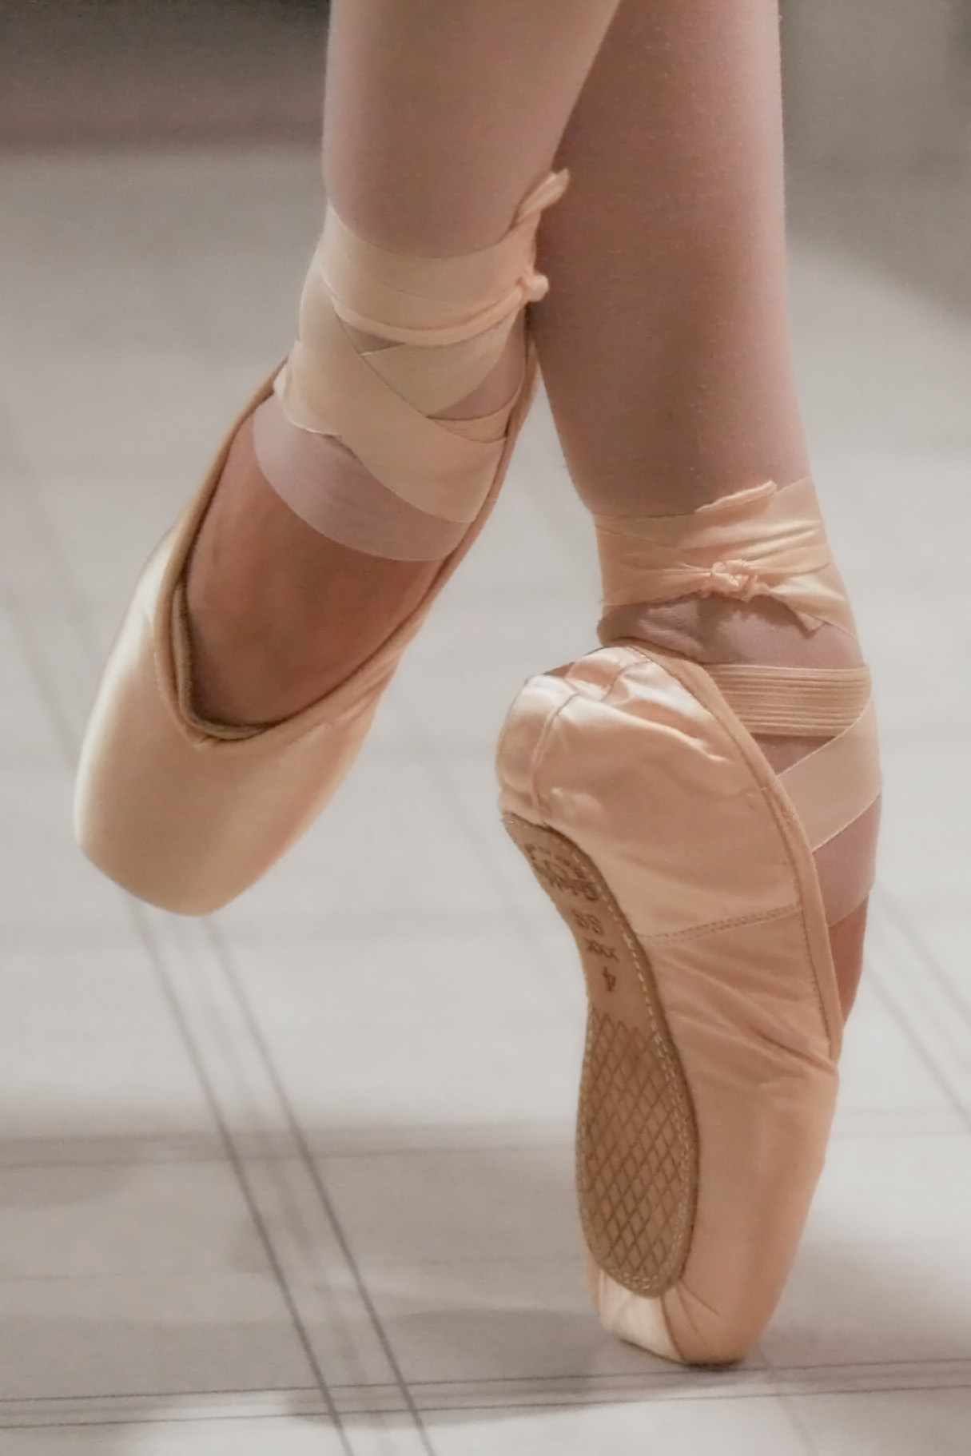
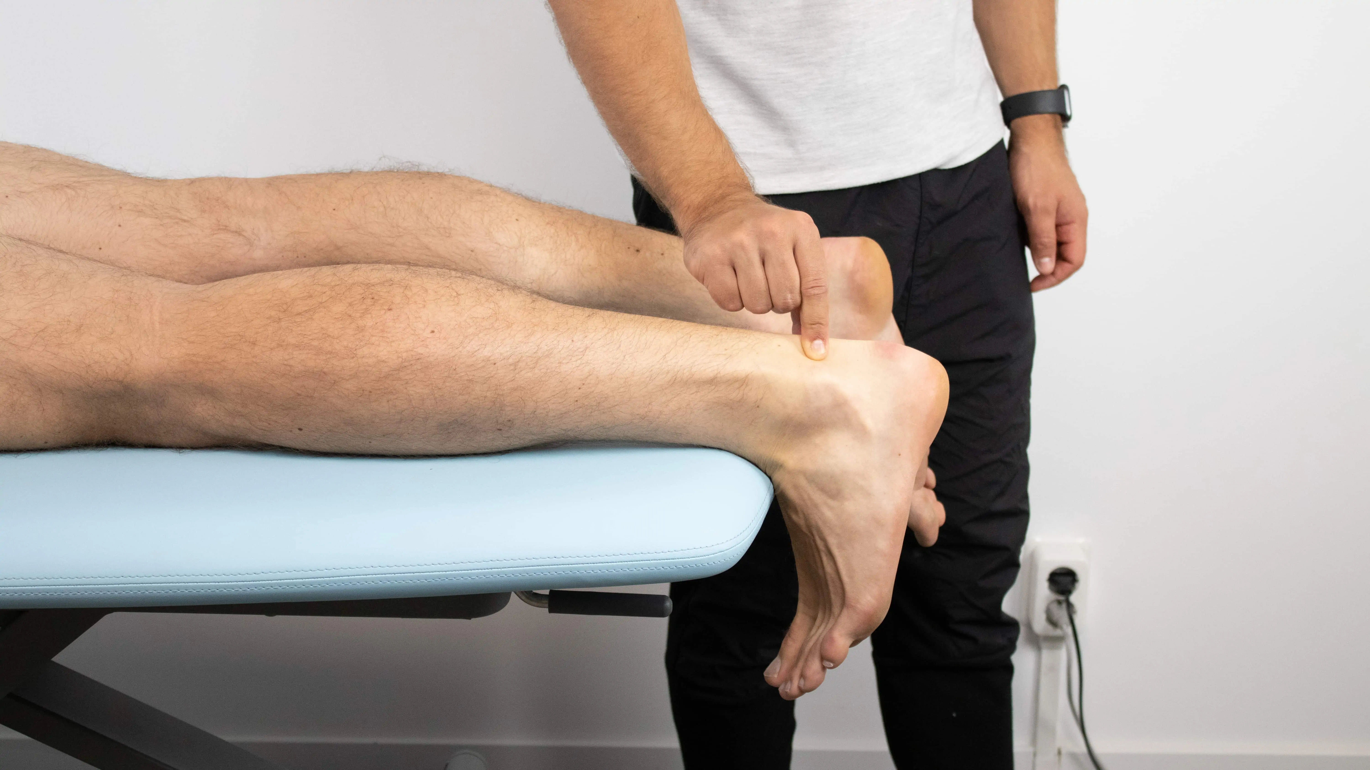
Tests sémiologiques
Épaississement fusiforme (mid-portion)
VS Tuméfaction locale / déformation ( enthésopathie )
Douleur postéro-inférieure à l’étirement passif ou dynamique ( accroupi )
Douleur au Royal London Hospital test
Montée sur demi pointe monopodale : douloureux
Notes:
Patient en procubitus pied dans le vide on pince l’endroit dlrx puis le patint fait dorsiflexion active tout en pincant vers la table si dl diminue : test +

Slide 45
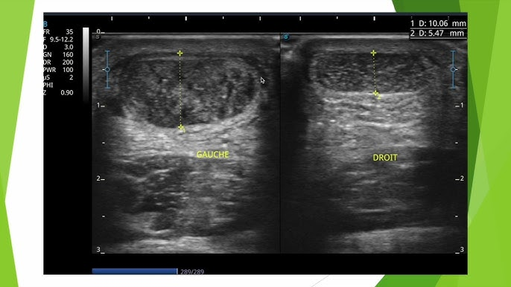
Diagnostic différentiel & EC
Bursite rétrocalcanéenne
Conflit postérieur
Rupture partielle
Radiculopathie S1
Echo = examen de choix sensible à 100%
IRM +++
Radio afin d’évaluer la nécessité de prise en charge d’un Haglund
Notes:
Doppler hypervascu , hématome périosté

Slide 46
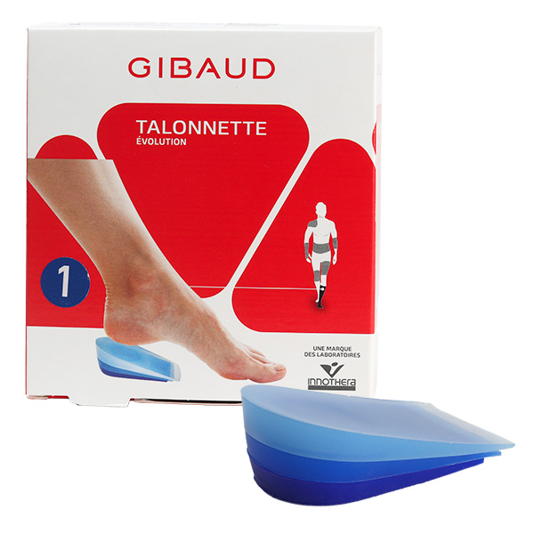
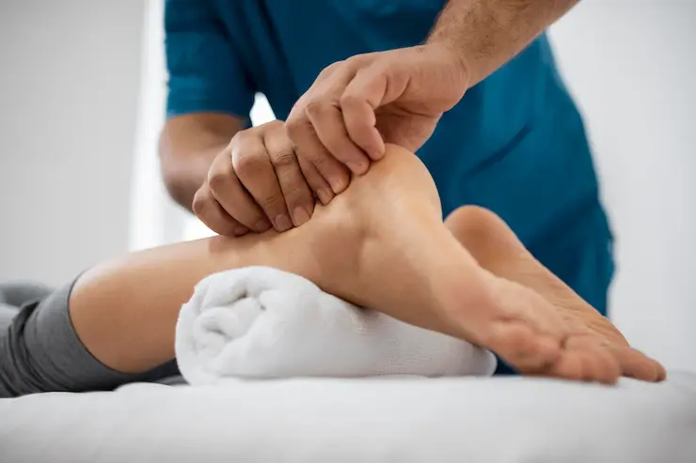
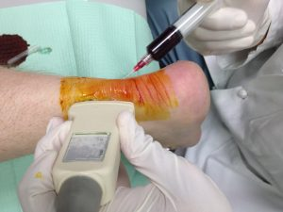
Prise en charge
Phase douloureuse
Repos temporaire de la course
Talonnette
Physiothérapie antalgique
Rééducation spécifique
Travail en excentrique (Stanish / Alfredson )
MTP
Ondes de choc ( corporéal )
Thérapies complémentaires
Ponction infiltration d’une bursite pré achiléenne
PRP si échec de la rééducation ou sportif impatient
Laser
Chirurgie si chronicité
Notes:
Peignage : ouverture de la gaine, puis incision du tendon longitudinal en 2/3 incisions pour obtenir des bandelettes, relancer production ténocyte et ainsi collagène

Slide 47
Prévention
Etirements et renforcement excentrique régulier
Eviter course longue distance sous ttt tendinotoxique
Hydratation +++

Slide 48
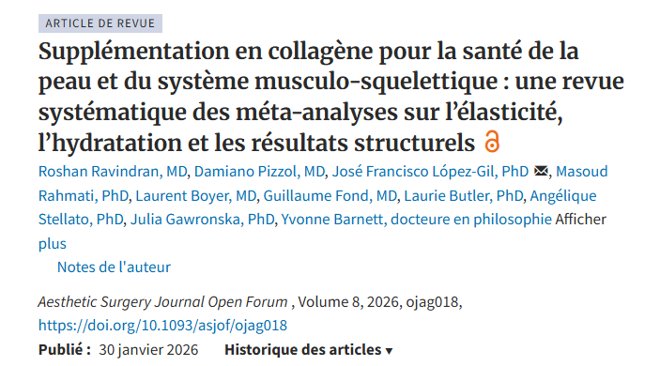
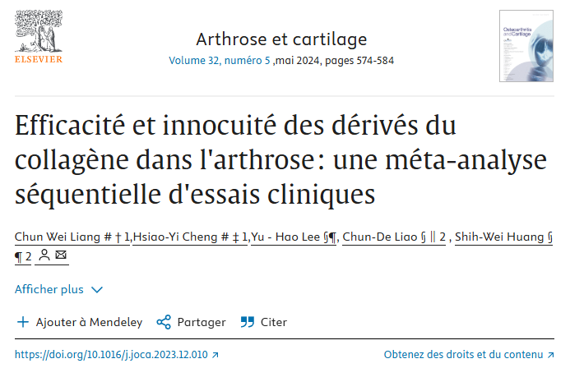
Quid de la supplémentation collagène ?
Pas indispensable, pas inutile
données plutôt favorables pour la peau et l’arthrose, prometteuses pour les tendons et la performance sportive, et faibles / incertaines pour l’os
amélioration modeste de la douleur et de la fonction, avec un profil de tolérance globalement bon
potentiel en tant que complément dans la prévention ou la prise en charge du déclin des tissus conjonctifs lié à l'âge.
Notes:
qualité globale des preuves limitée par l’hétérogénéité des produits, des doses, des protocoles et par une part importante d’études financées par l’industrie Les modes en nutrition vont plus vite que les preuves scientifiques.
pauvre en acides aminés essentiels et en leucine

Slide 49
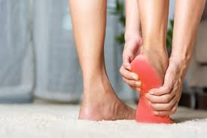
5- Aponévropathie plantaire
Epidémio :
cause la plus fréquente de talalgie de l’adulte
Affecte 5 à 10 % des coureurs
Surtout 40-60 ans
APS permet le soutien du pied . La position debout la sollicite + tractions plus intenses lors de la course

Slide 50
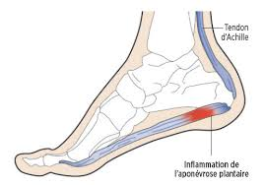
Rappel anatomique :
  Aponévrose plantaire : Structure fibreuse épaisse reliant le tubercule médial du calcanéum aux bases des phalanges proximales
  3 faisceaux
  Le faisceau central est celui impliqué dans la pathologie.

Slide 51
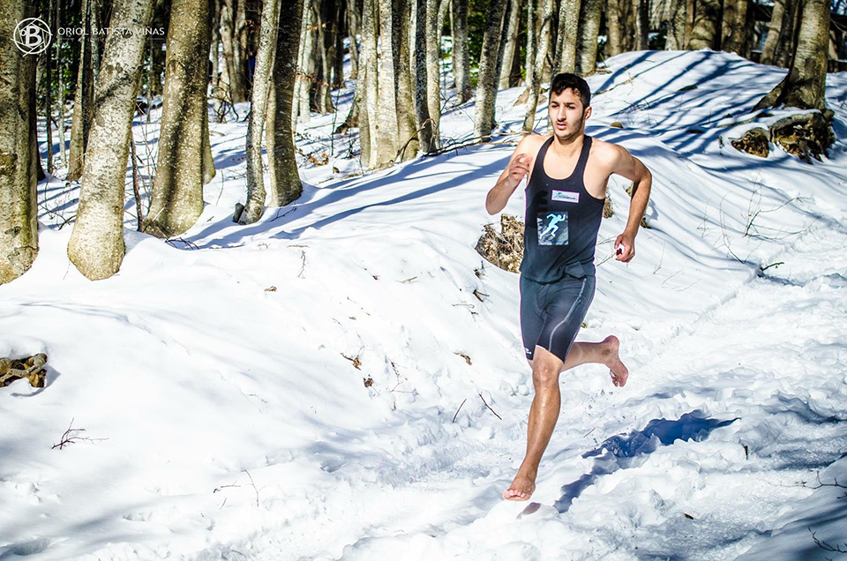
Etiopathogénie
Rôles principaux : maintien de l’arche longitudinale médiale / absorption des contraintes / transmission des forces
cascade lésionnelle :
microtraumatismes répétés
Microdéchirures
réparation inefficace
Épaississement et dégénérescence
Notes:
Les coureurs rapides ont moins de fasciites que les coureurs lents (temps d’appui plus court). Karim el hayani record des 100km de course pieds nus

Slide 52
Facteurs de risque
Intrinsèques
Morphologiques : pied creux, hyperpronation
Biomécaniques : limitation dorsiflexion cheville, rétraction triceps sural, Achille court
Autres : IMC et âge élevés
Extrinsèques
augmentation brutale volume d'entraînement
surfaces dures
chaussures inadaptées
station debout prolongée

Slide 53
Symptômes
Douleur :
Installation progressive « clou dans le pied »
talon irradiant au bord médial
Rythme mécanique
premiers pas du matin
s’améliore à l’échauffement
réapparaît après effort prolongé
Notes:
Certaines tendinopathies très épaissies → peu douloureuses Certaines minimes → hyper algiques .

Slide 54

Tests sémiologiques
Tests utiles :
Palpation
Manœuvre de Windlass : La dorsiflexion passive du gros orteil déclenche ou aggrave la douleur.

Slide 55
Diagnostic différentiel & EC
fracture fatigue calcanéum (douleur + diffuse )
compression nerf Baxter (douleur neuropathique)
bursite sous-calcanéenne / syndrome du carrefour postérieur
Maladie de Sever ( age )
Spondylarthropathie ( bilatéral et nocturne )
Radiographie : possible épine calcanéenne ( présente chez 20 % de la pop générale souvent asymptomatique ) / utile pour le diag différentiel
Échographie : Examen de référence .Critères :épaississement > 4 mm hypoéchogénicité ,hypervascularisation Doppler +/- microcalcif
Notes:
Bursite ou sd carrefour post = souffrance de l’articulation sous talienne , épine = traduction d’une hypertraction de l’enthèse

Slide 56


Prise en charge
Phase douloureuse
Repos relatif
Physiothérapie antalgique via étirements fascia et chaine suro achilléenne , laser, US
Rééducation spécifique
semelles orthopédiques : soutien arche médiale / décharge insertion fascia
Travail en excentrique (Stanish)
renforcement intrinsèques pied
Ondes de choc si chronique
Thérapies complémentaires
Infiltration : risques rupture iatrogène secondaire fascia et atrophie graisse talonnière→ usage limité.
PRP variable
Chirurgie exceptionnelle
Notes:
Infiltration forme hyperalgique résistant AINS , efficacité a court terme

Slide 57
Prévention
progression charge < 10 % / semaine
chaussures adaptées
travail mollet
mobilité cheville
renforcement pied

Slide 58

Profil du runner presque parfait
- varie les surfaces et les entraînements
- augmente la charge progressivement
- a une bonne disponibilité énergétique
renforce ses muscles
- respecte la récupération
Notes:
RENFO 2 fois 30 min /semaine , Stabilisateurs du bassin, tronc, mollets, pieds , Inclut excentrique/ RECUP 1 j/sem et sommeil / varie Alterne route, chemin, piste, trail, dénivelé et plat Fractionné , EF Cardio croisé

Slide 59
MERCI POUR VOTRE ATTENTION

